Slide 1
PART 1
Introduction to Dataset
Final Project
Team C
PART 2
Dashboard
PART 3
Requirement 1
PART 4
Requirement 2

Slide 2

Introduction to Dataset
Bạn là một ứng viên đang muốn ứng tuyển vào vị trí data analyst thuộc team Marketplace của công ty X. Công ty X có sản phẩm chủ đạo là website ABC, là website tìm kiếm và so sánh booking khách sạn lớn thuộc top đầu thế giới. Team Marketplace là một team lớn gồm các data analysts, data scientists, data engineers và software developers đến từ nhiều quốc gia khác nhau. Nhiệm vụ của team là cung cấp các phần tích dữ liệu nhằm hỗ trợ việc đưa ra quyết định của công ty X.

Slide 3
Background:
1
We are provided with daily performance data of 3 advertisers on the ABC website in 2019 in one country (out of the many countries that the ABC website operates)
Customer-Segment:
2
About Data
Short: 0 – 14 days
Medium: 15 – 60 days
Long: > 60 days
Columns:
3
Date
Ttt_group
Clicks
Cost
Bookings
Booking_rev

Slide 4

Requirement 1
Một trong những chỉ tiêu mà team Marketplace quan tâm đó là tỷ lệ chuyển đổi của người dùng (conversion rate of users). Nói cách khác, họ quan tâm tới tỷ lệ người dùng mà có thể tìm được booking khách sạn phù hợp với nhu cầu của họ trên website ABC. Một cách để xác định điều này đó là tính tỷ lệ chuyển đổi booking (booking conversion), tính bằng cách lấy số lượng booking chia cho số lượng clicks.
Bạn hãy:
Vẽ biểu đồ dailly booking conversion cho cả năm 2019 cho website ABC
Bạn có nhận thấy xu hướng gì không? Những yếu tố nào thúc đẩy xu hướng này? (What are the main drivers of this trend?)
Bạn có đoán được những dữ liệu này là của quốc gia nào không? Bạn phỏng đoán dựa trên cơ sở nào?

Slide 5

Requirement 2
Một trong những nhiệm vụ chính của bạn khi trở thành 1 Market Data Analyst là hiểu được hiệu quả hoạt động của các nhà quảng cáo (advertisers’ performance), sử dụng những bộ dataset tương tự như bộ mà bạn đã được cung cấp. Nếu nhìn từ góc độ của nhà quảng cáo:
Giả sử mọi nhà quảng cáo đều có biên lợi nhuận (profit margin, tính bằng lợi nhuận / doanh thu từ booking) là 15% đốii với mọi phân khúc khách hàng (short, medium, long), hãy tính tổng lợi nhuận (total profit) của mỗi nhà quảng cáo trong năm.
Dựa trên xu hướng mà bạn đã phát hiện được, bạn có đề xuất gì đối với mỗi nhà quảng cáo để cải thiện các chiến dịch quảng cáo của họ trong năm 2020?

Slide 6
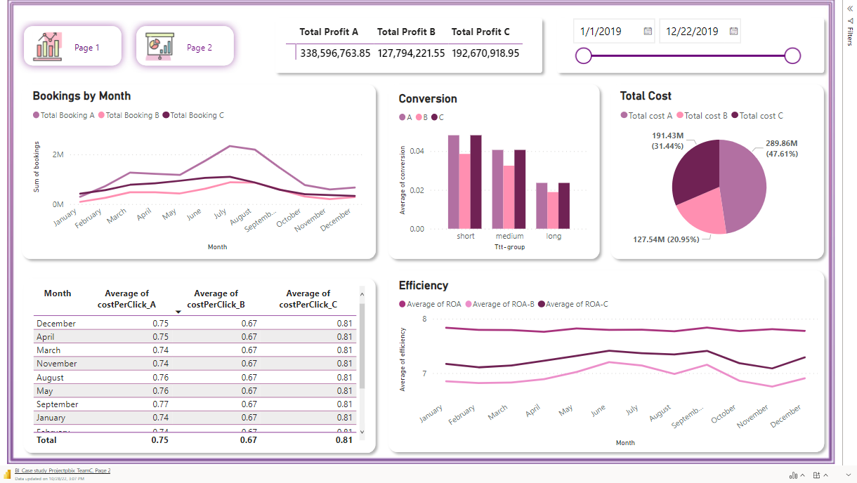

Slide 7




Requirement 1 : Market Trend
Timeline
Climate
Cao điểm vào tháng 6 – 9
Sau đó giảm đần từ tháng 10 đến tháng 3 năm sau
Đây là nơi có khí hậu thu hút khách du lịch vào mùa hè, bên cạnh đó mùa đông là mùa ít khách du lịch nhất
Booking
Customer
Đây là nước có nghành du lịch phát triển với > 28 triệu lượt booking trong năm 2019
Khách hàng chủ yếu ở phân khúc Short và Medium

Slide 8

Which country is this data from?
Japan / Korea
Hàn Quốc và Nhật Bản là các quốc gia ở Đông Á, nơi có nghành du lịch rất phát triển với khí hậu 4 mùa. Theo khảo sát triên Travel Time, nơi đây thu hút nhiều khách du lịch vào khoảng từ tháng 3 đến tháng 9

Slide 9
Summarize
Strengths
Weaknesses
Tỷ lệ chuyển đổi tốt
Cost-pert-click ổn, điều chỉnh theo thời điểm
Hiệu quả về doanh thu tốt
Advertiser A
Phân khúc khách hàng chủ yếu là “Short” và “Medium”
Tỷ lệ chuyển đổi thấp
ROA thấp
Phân khúc khách hàng “Long” ít
Lượt Booking thấp
Advertiser B
Cost-pert-click thấp, ổn đinh cả năm
Cost-per-click cao
Hiệu quả về doanh thu thấp
Lượt Booking thấp
Advertiser C
Tỷ lệ chuyển đổi cao
Khách hàng trải dài cả 3 phân khúc

Slide 10
Chương trình ưu đãi cho khách hàng đặt trước
Giảm giá vào các mùa du lịch thấp điểm
Recommends
Có chiến lược quảng cáo linh hoạt theo thời điểm
Cải thiện trải nghiệm khách hàng trên Website
Cải tiến những công nghệ trong quảng cáo

Slide 11
Thank you for listening
Have a good day!!!

